Slide 1


Tanítsunk Magyarországért

Slide 2


Az adminisztráció lépései
1. lépés: Regisztráció a honlapra (mentor végzi)
2. lépés: Oktató és Egyetem bejelölése (mentor végzi)
Félévkezdési feladatok
3. lépés: Mentori szerep jóváhagyása (oktató végzi)
4. lépés: Általános iskola rögzítése (oktató végzi)
5. lépés: Mentorálási félév felvétele (mentor végzi)
6. lépés: Mentor-mentorált párok rögzítése (mentor, és az általános iskolai tanár végzi)
7. lépés: Közös beszámolók feltöltése (mentor végzi)
Félév közbeni feladatok
8. lépés: Közös beszámolók jóváhagyása (általános iskolai tanár, és az oktató végzi)
Tanítsunk Magyarországért program

Slide 3
Mentorok feladatai félévkezdéskor
Régi mentorok
Mentoráltak rögzítése, módosítása
Új mentorok
Félév felvétele
Oktató módosítás (ha szükséges)
Félév felvétele
Mentoráltak rögzítése
Regisztráció
Egyetem, oktató megjelölése
E nélkül nem lehet közös beszámolókat rögzíteni
Tanítsunk Magyarországért program

Slide 4
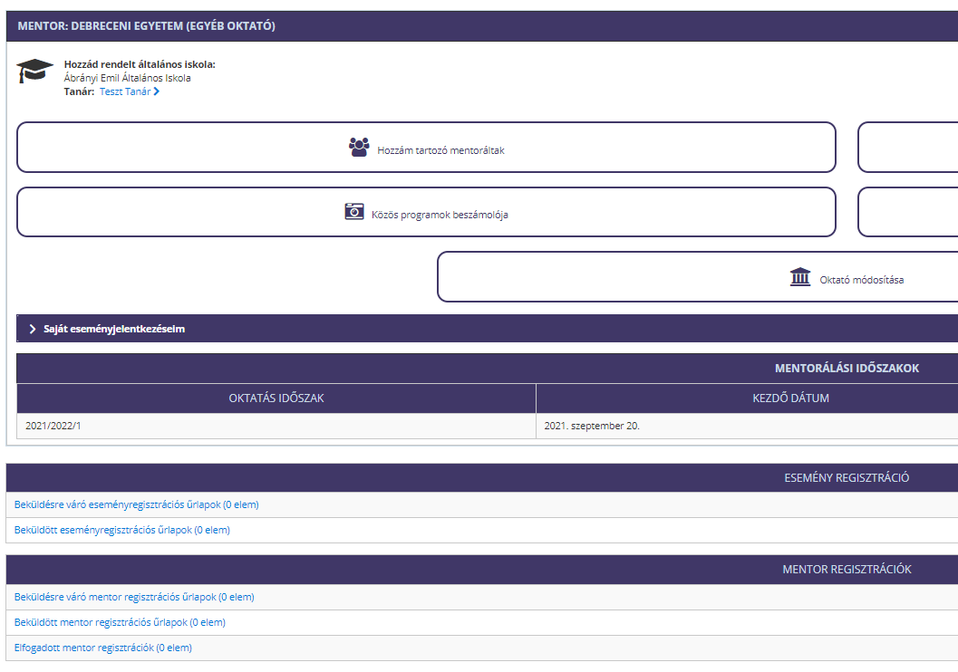
Regisztráció és mentori félév felvétele
Az új mentoroknak ki kell tölteni a mentor regisztrációs űrlapot
Tanítsunk Magyarországért program

Slide 5
Regisztráció és mentori félév felvétele
A régi és az új mentoroknak is fel kell venni az aktuális félévet
A régi és az új mentoroknak is fel kell venni az aktuális félévet
Tanítsunk Magyarországért program

Slide 6
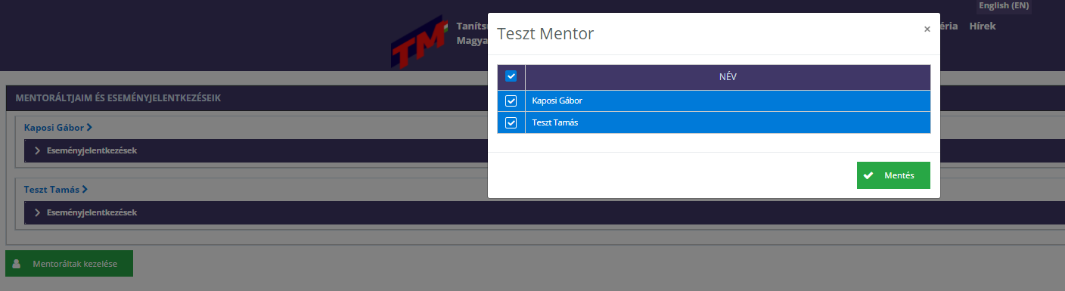
Mentorált párok rögzítése
Áttekintés menüpont alatt
Tanítsunk Magyarországért program

Slide 7
Oktatók feladatai félévkezdéskor
1
Regisztráció a honlapra (adatok megküldése az IFKA részére)
2
Hallgatói regisztrációk elfogadása (két mód)
E nélkül nem lehet közös beszámolókat rögzíteni
Új mentorok regisztrálásának
elfogadása
Oktatóváltás elfogadása
a
b
3
Mentorok általános iskolába való kiosztása
E nélkül nem lehet közös beszámolókat rögzíteni
Tanítsunk Magyarországért program

Slide 8
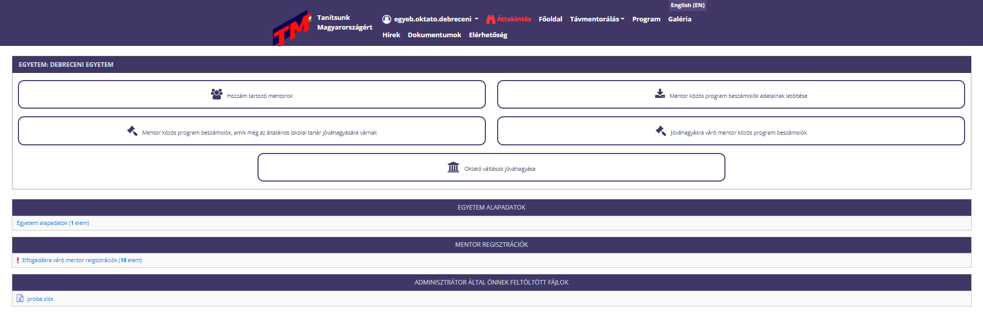
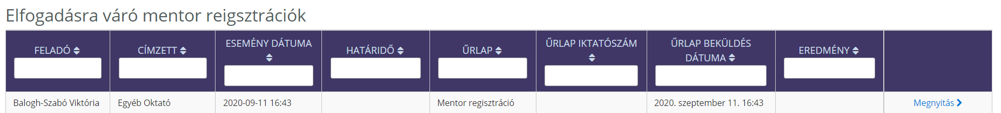
Hallgatók elfogadása
Elfogadásra váró mentor regisztráció esetén meg kell nyitni a regisztrációs űrlapot és jóváhagyni a regisztrációt.
Tanítsunk Magyarországért program

Slide 9
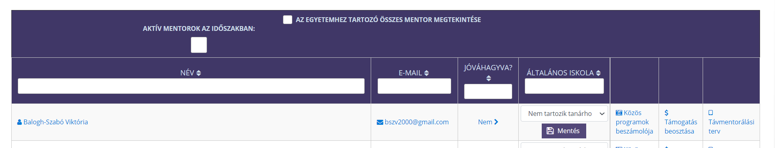
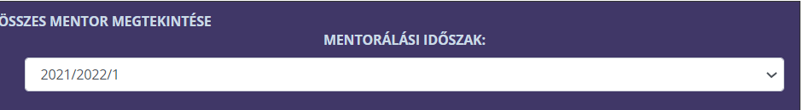
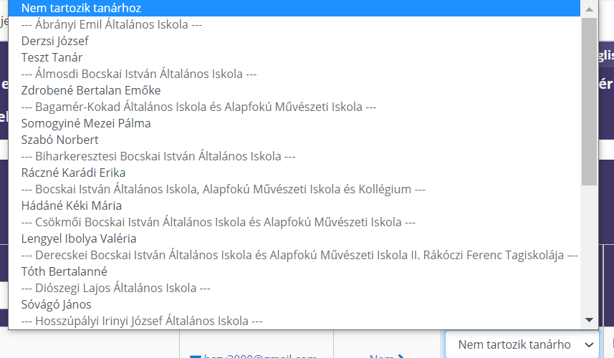
Mentorok általános iskolába való kiosztása
Áttekintés → Hozzám tartozó mentorok
‚Aktív mentorok az időszakban’ rubrikában található pipa kivételével azokat a hallgatókat is lehet látni, akik nem aktiválták a félévet.
Nem az iskolát kell kiválasztani, hanem a koordinátort.
A kiválasztás után menteni kell.
Tanítsunk Magyarországért program

Slide 10
Közös beszámolók és támogatási összeg rögzítése
1. Hétről – hétre kell vezetni a közös beszámolókat.
A közös programok pontos rögzítése.
Hiba esetén újbóli szerkesztésre az adminisztrátorok tudják feloldani.
A kapcsolat@tanitsunk.hu e-mail címen tudják ezt az IFKA munkatársainak jelezni
2. Ha nem történt mentorálás → kihagyott hétként kell jelölni az adott hetet.
3. Ha a foglalkozás során történt pénzköltés akkor rögzíteni kell az arra kialakított mezőben.
4. Blokkokkal, nyugtával igazolni kell a költés összegét.
5. Részletes leírást szükséges megadni a közös programról.
Főleg zárt kérdések:
Foglalkozás helyszíne
Foglalkozás jellege, típusa
Előkészület ideje
Mentorálás hangulata
Gyerekek aktivitása
Nyitott kérdések:
Közös alkalom menete, kitérve a feladatokra, technikákra, mentorálás körülményeire, problémákra
Heti mentorálás tanulsága
Rendszerüzenet
Minden hónap végén a hallgató kapni fog egy státuszt arra vonatkozóan, hogy
hány órát teljesített a félévben,
az elköltött támogatási összegről, fennmaradó támogatási összegről,
félévben rögzített közös beszámolókról, kihagyott hetekről, hiányzó beszámolókról.
Tanítsunk Magyarországért program

Slide 11
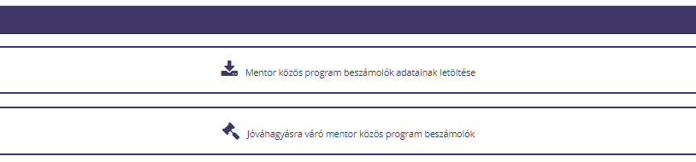
Közös beszámolók jóváhagyása elutasítása
1. Először a koordinátornak kell jóváhagyni a közösbeszámolókat, ezt követően látja az oktató.
2. Rendszeres (heti) ellenőrzések (jóváhagyás, elutasítás).
Amire figyelni kell:
Minden adatot megadott a hallgató?
Részletes leírást adott?
Ha történt költés, ezt rögzített-e a hallgató.
A blokkokon szereplő összegek megegyeznek-e a feltüntetett összeggel.
Időközönként ellenőrizni szükséges a mentorok támogatási összegének felhasználását.
Emlékeztető e-mailek oktatóknak.
A koordinátorok és az oktatók is minden héten kapnak egy emlékeztető e-mailt, hogy X számú jóváhagyásra váró közös beszámolójuk van.
Tanítsunk Magyarországért program

Slide 12
Visszajelzések
Folyamatos fejlesztés alatt van a honlap
A kezelhetőbb felület kialakításához, fontos hogy mindenkitől visszajelzést kapjunk. Az oktatóktól, a koordinátoroktól, és a mentoroktól egyaránt.
Félévente-évente áll rendelkezésünkre nagyobb fejlesztéseket végrehajtani.
A problémákat, kéréseket a kapcsolat@tanitsunk.hu e-mail címen jelezzék az IFKA munkatársainak. (Az egyetemi szervezőknek nincsen adminisztrátori hozzáférése a honlaphoz.)
Tanítsunk Magyarországért program

Slide 13

Köszönjük figyelmüket,
és számítunk az együttműködésükre!
Tanítsunk Magyarországért program
Notes:
A fent bemutatott elemzésekből készített egyetemspecifikus prezentációkat a program munkatársai megküldik majd az egyetemek részére.
Személyes mentorálás bizonyítottan hatékonyabb, ezért kérjük, hogy ahol lehet, engedélyezzék (tesztelés, szükséges óvintézkedések betartásával)

